Slide 1
Semantisatieverhaal: Ik weet zeker dat jullie allemaal wel eens op Youtube filmpjes bekijken. Misschien zomaar of misschien zijn jullie ook wel de volger van een bekende Youtuber. De volger is iemand die vaak berichten leest of bekijkt van iemand anders op internet. Er zijn heel veel Youtubers maar ze zijn niet allemaal even beroemd als Enzo Knol of PewDiePie (zeg: pjoediepai). Dat komt omdat het heel moeilijk is om op te vallen op internet. Je moet wel heel bijzondere dingen doen of vertellen. Dan worden je filmpjes vaak aangeklikt en krijg je heel veel views. PewDiePie bijvoorbeeld, is een grote ster geworden met het spelen en bespreken van videospellen. De ster is iemand die heel beroemd is. Inmiddels, dat betekent nu, heeft hij 102 miljoen abonnees. Onvoorstelbaar veel, vind je niet? Ook zijn er veel mensen die Youtube filmpjes bekijken over ziektes. Ze krijgen dan informatie over de behandeling, dat is de hulp van een dokter, en welke medicijnen je kan gebruiken. Maar ook vertellen mensen hoe zij omgaan met deze ziekte. Heel veel mensen voelen zich daarom gesteund door deze filmpjes. Iemand steunen betekent helpen. Er zijn ook veel Youtubers die vertellen over de laatste mode of over hoe je je het beste kan opmaken. Opmaken is make-up opdoen. Vooral meisjes volgen deze Youtubers. Jullie kennen er vast wel een paar. Iedereen die filmpjes plaatst op Youtube hoopt beroemd te worden en veel geld te verdienen. Iedereen zou dat wel graag willen. Hoe zit dat eigenlijk met jullie?

Slide 2
Gerarda Das
Mariët Koster
Mandy Routledge
Francis Vrielink
Week 4 – 21 januari 2020
Niveau AA

Slide 3
de volger

Slide 4
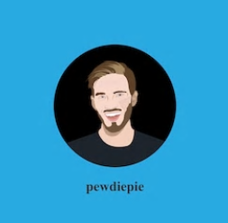
de ster

Slide 5
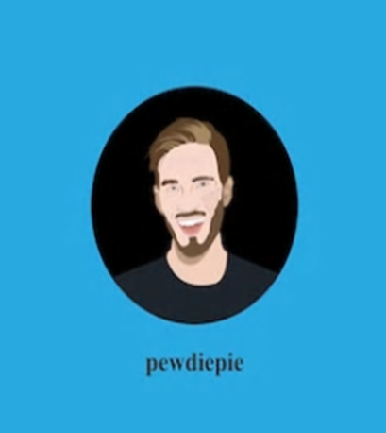
inmiddels
2016: 50 miljoen volgers
2020: 102 miljoen volgers

Slide 6
de behandeling

Slide 7
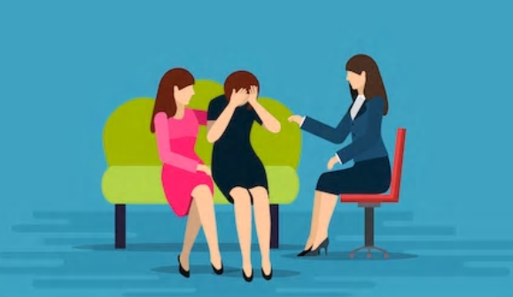
steunen

Slide 8
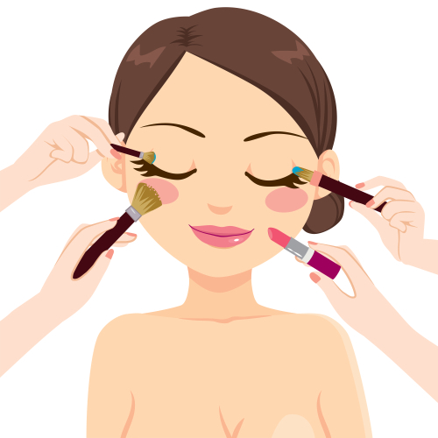
opmaken

Slide 9
hopen

Slide 10
Op de woordmuur:

Slide 11
De Youtuber vertelt over de behandeling van haar ziekte.
gezond
de behandeling
ziek
= de hulp van een dokter

Slide 12
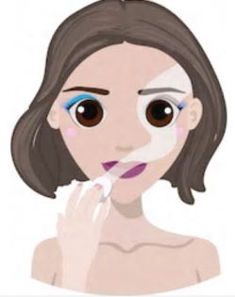
opmaken
verwijderen
= make-up opdoen
Veel meisjes vinden opmaken heel erg leuk.
= make-up afhalen
‘s Avonds moet je de make-up weer verwijderen.

Slide 13
de Youtuber
de volger
= iemand die regelmatig filmpjes plaatst op internet
PieDiePie is de beroemdste Youtuber ter wereld.
= iemand die vaak berichten leest of bekijkt van iemand anders op internet
PieDiePie heeft meer dan 100 miljoen volgers.

Slide 14
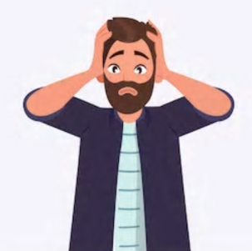
hopen
wanhopen
= graag willen
Heel veel mensen hopen beroemd te worden.
= als je geen hoop meer hebt
Hij begint nu toch wel te wanhopen. Hij zal nooit beroemd worden!

Slide 15
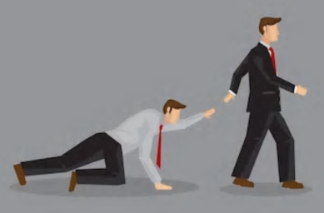
steunen
afvallen
= helpen
De filmpjes van de You Tubers steunen veel mensen.
= niet meer steunen
Ook de laatste man valt hem af. De man blijft alleen achter.

Slide 16
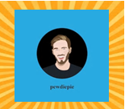
de ster
de onbekende
= iemand die heel beroemd is
PieDiePie is de grootste ster van YouTube.
= iemand die niet beroemd is
Deze vrouw is de onbekende op het leuke feestje.

Slide 17
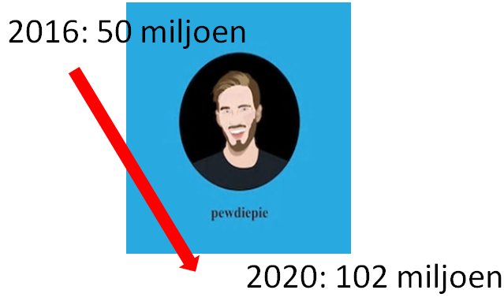
inmiddels = nu
PewDiePie heeft inmiddels 102 miljoen volgers.

